Slide 1
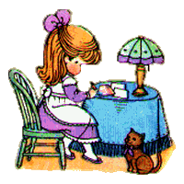
Урок русского языка
3 класс

Slide 2

звон
зелень
блеск
свет
крик
корм
звонить
зеленеть
блестеть
Что делать?
светить
кричать
кормить
Существительные
Глаголы

Slide 3

Тема урока:
Глаголы близкие
и противоположные по значению

Slide 4
Цель урока:
Формирование умения использовать в речи глаголы-синонимы и глаголы-антонимы.

Slide 6
небе звёзды в последние погасли утреннем
В утреннем небе погасли последние звёзды.
разноцветные на огни зажглись ёлке
На ёлке зажглись разноцветные огни.

Slide 7
АНТОНИМЫ
- слова, противоположные по смыслу.
Например: погасли - зажглись

Slide 8

Солнце всходит и ….
Ласточка день начинает, а соловей ….
Любишь брать, люби и ….
Встретил с радостью, а …. с жалостью.
проводил
заходит
кончает
отдавать

Slide 9


Slide 10

БЕЖИТ
НЕСЁТСЯ
МЧИТСЯ

Slide 11

ПРЫГАЕТ
СКАЧЕТ

Slide 12
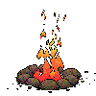
ГОРИТ
ПЫЛАЕТ

Slide 13

БЛЕСТИТ
СВЕРКАЕТ
СИЯЕТ

Slide 14

КОЛЫШЕТСЯ
РАЗВЕВАЕТСЯ

Slide 15
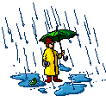
ЛЬЁТ
МОРОСИТ

Slide 16
СИНОНИМЫ
- слова, близкие по смыслу.
Например: бежит, несётся, мчится.

Slide 17
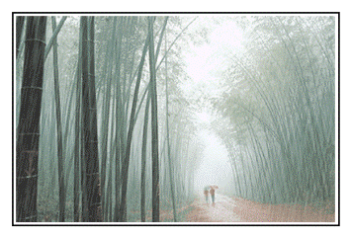
Расположите в порядке усиления действия.
льёт
накрапывает
моросит
хлещет

Slide 18

ГЛАГОЛ СИНОНИМ АНТОНИМ
БРАНИТЬ
БЕЖАТЬ
ВЕСЕЛИТЬСЯ
БРАТЬ
РУГАТЬ
ХВАЛИТЬ
МЧАТЬСЯ
СТОЯТЬ
РАДОВАТЬСЯ
ГРУСТИТЬ
ВЗЯТЬ
ОТДАТЬ

Slide 19
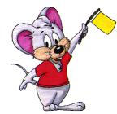
СИНОНИМЫ
АНТОНИМЫ

Slide 20

МОЛОДЦЫ !

